Slide 1
多媒体技术概论
多媒体技术概论
多媒体技术概论
19世纪是铁路的时代，20世纪是高速公路的时代，21世纪是信息高速公路的时代。
19世纪是机器的时代，20世纪是电器的时代，21世纪是信息的时代。
从铺天盖地的广告和专栏，看看迅速增长的电脑和网络用户，听听在媒体上频繁出现的新名词，人们相信：
21世纪是紧紧与“电脑”和“信息”联系在一起的！

Slide 2
蒸汽机的发明引起了一场工业革命，将人类带入了工业化时代；
电磁理论的建立和电子的发现将人类带入了电器化时代；
信息的数字化在物质世界之外，正在构筑一个由亿万“比特”构成的、以光速运行的信息世界。以电脑网络和多媒体为代表的信息技术正迅速地进入我们工作、生活和娱乐的各个领域，将人类带入了信息时代。
多媒体和网络正是推动信息时代的两大杠杆。

Slide 3
一、基本概念
１、什么是多媒体？
所谓媒体（MEDIA），也称媒介或媒质，是信息表示和传播的载体。在计算机领域它有两种含义，一种是指存储信息的实体；另一是传递信息的载体。
CCITT（国际电话电报咨询委员会,现为ITU_T）曾给媒体作如下定义和分类：

Slide 4
1）感觉媒体：
指直接作用于人的感官，使人能直接产生感觉的一类媒体。如语言、音乐，自然界的各种声音、图形，静止或活动的图象，计算机中的文本(文字)、文件、数据、图象等。
2）表示媒体：
为了加工、处理和传输感觉媒体而人为地研究、构造出来的一类媒体。如：语言编码、静止或活动图象编码等。

Slide 5
3）显示媒体：
指感觉媒体和用于通讯的电信号之间转换 用的一类媒体。又可分为两种： a. 输入显示媒体：键盘、摄像机、话筒、鼠标器、触摸屏、数字化仪、扫描仪等 b. 输出显示媒体：显示器、音箱、打印机、绘图机等
4）存储媒体：
用来存放表示媒体，以便计算机处理加工和调用。如：硬盘、 软盘、CD-ROM光盘等。

Slide 6
5）传输媒体：
将媒体从一处传送到另一处的物理载体。如双绞线、同轴电缆，光纤等。
人们所指的多媒体就是上述的感觉媒体，即文本、图形、图象、声音、动画、活动视频等信息媒体。

Slide 7
2、什么是多媒体技术？
    多：多种媒体表现、多感官作用、多仪器设备、多学科交汇、多领域应用。
    媒：指人与客观世界的中介。
体：指综合集成一体化。
利用计算机把文本、图形、图象、声音、动画、活动视频等多种媒体综合一体化，使之建立起逻辑连接，并能对它们获取、处理、编辑、加工、存储和展示。
多媒体技术有如下特征：
1）信息载体多样性：
2）交互性：
3）集成性：
4）实时性： 5）数字化表示：

Slide 8
综上所述，多媒体技术是一门基于计算机技术的跨学科综合性的新技术。它的研究涉及到计算机硬件、软件，微电子技术，数字信号处理，声像技术，图形和图像处理，编码学，动画技术，人工智能，通讯与网络技术等。

Slide 9
3、多媒体计算机系统
能对文本、图形、图象、声音、动画、活动视频等多媒体信息进行逻辑连接、获取、处理、编辑、加工、存储和显示的一个计算机系统。
它一般由三个部分组成：
1）多媒体硬件平台：
2）多媒体软件（操作系统）平台：
3）多媒体应用系统开发工具：

Slide 10
二.多媒体系统的硬件组成：
Microsoft , IBM , Philips , NEC 等几家较大的多媒体厂家于 90年成立多媒体计算机市场协会，制定个人多媒体计算机标准(MPC)。
90.10 制定MPC1
93.5 制定MPC2
95.6制定MPC3

Slide 11
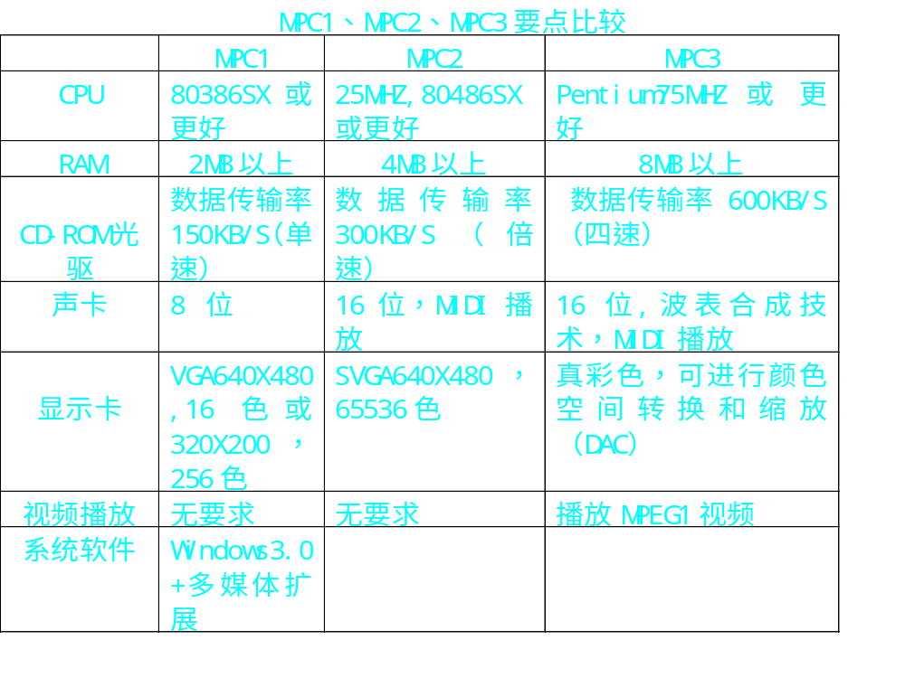

Slide 12
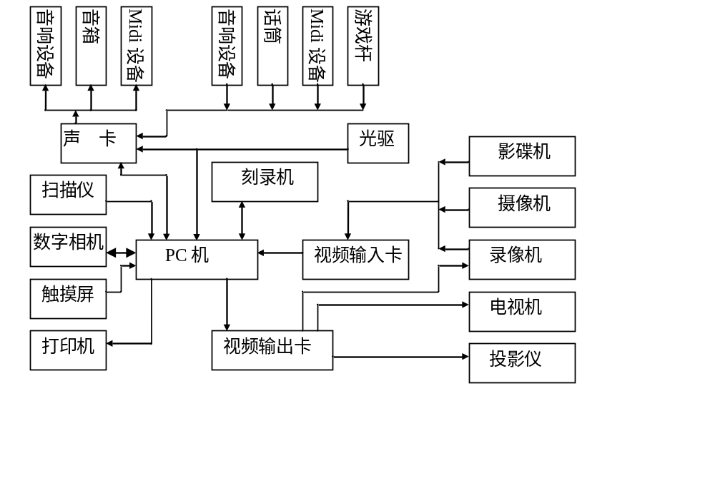
微机常用多媒体硬件组成图：
MPC＝PC机＋声卡＋光驱
DV摄象机

Slide 13
三.多媒体系统的关键技术
1、多媒体信息的表示技术：数字化表示
2、多媒体信息的存储技术：光盘技术
3、多媒体信息的压缩还原技术
4、多媒体专用芯片
5、多媒体系统软件(支撑软件的设计开发技术)
6、多媒体通信及网络技术
7、系统集成技术

Slide 14
四. 应用领域:
从历史上看，计算机与某一对象（媒体）相结合就会发展出一个新兴的庞大的产业：
50年代，数字——求解复杂的数值计算问题
60年代，文字——管理信息系统，办公自动化系统
70年代，图形——产生了CAD
80年代，图象——图象处理技术
后来， 声音——产生电子音乐创作
现在， 影视动画——对工作生活学习等产生巨大影响

Slide 15
多媒体技术典型应用领域：
1. 电子出版物
2. 娱乐： VCD，卡拉OK，电子音乐创作，游戏， 交互电视，电子像册（图象处理）
3. 教育培训,CAI
4. 产品 演示，商场导购
5. 形象宣传，技术报告
6. 影视特技，广告片头
7. 视频会议，远程医疗
8. 信息加密（可视加密）

Slide 16
五、发展趋势及若干研究重点
多媒体并不是某种产品(例如计算机或电视)的更新换代,虽然它可向用户提供声图文像并茂的接口,但它也不仅仅只是一个用户界面设计的问题。从某种意义上来说,多媒体是一个技术时代,这个时代类似于上世纪初期的“电子化”和40年代以后的“计算机化”的进程。多媒体对数字化信息的广泛接受,并将“创造、表现、理解、体验、交流”作为其支持的主要活动。这不仅影响了用户接口而且要影响信息处理的全部内容,包括设备、网络通信、信息处理方法、数据库存储,以及现有的计算机、通信、大众传播、家用电器、出版等许多方面。多媒体的这种特征,不可避免地要对几乎所有信息领域及其研究和市场都产生极大的影响。高水平的研究工作,可以大大地促进应用。正确地了解多媒体技术的发展趋势,不仅对研究人员有益,对推动市场的开发也有极大的好处。下面将简要介绍一下多媒体研究的一些热点课题和相关应用,以期能对这个问题有一些新的了解和认识。

Slide 17
多媒体的研究主要趋势：
多媒体通信网络环境的研究和建立,将使得多媒体从单机单点,向分布、合作多媒体应用环境发展
对多媒体信息的处理已经深入到了媒体内部,利用已经基本成熟的图像理解、语言识别、全文检索等技术研究多媒体基于内容的处理,开发能够进行基于内容处理的系统,包括编码、创作、表现及应用,已成为多媒体信息管理的重要方向。

Slide 18
多媒体的各类标准是研究的重点。成熟的标准在不断修订、颁布,新的方法和技术的出现又带来了新的标准体制。各类标准的研究将有利于产品规范化,使得用户的使用更加方便。
多媒体的技术继续向其它领域扩展,使其应用的范围进一步扩大
多媒体的研究人员已开始充分注意虚拟现实(临境)技术的发展,有相当多的研究已开始针对其基本技术和外围技术等进行,并取得了很大的进展。
应用及市场研究中面向大规模用户和高档次应用的趋势十分明显

Slide 19
研究的热点
多媒体通信及信息服务
1.多媒体通信网络系统的组成
2.信息服务器
3.通信协议及性能
分布处理及合作工作
1.多媒体会议系统
2.实景化虚拟会议媒体空间
3.其它分布应用研究

Slide 20
多媒体的编码与处理
1.多媒体压缩编码
2.多媒体译码的软件化
3.合成与同步
多媒体信息管理及基于内容的检索
1.基于内容的检索
2.超媒体系统
3.带有时间和空间感的多媒体信息结构 （由离散的信息组织起来的全景化虚拟世界数据库(Virtual World Database)

Slide 21
六.多媒体计算机软件系统
1.多媒体计算机操作系统: Windows
2.多媒体数据准备工具:
文字, 图形, 图象, 动画, 声音, 视频的常
用制作软件介绍及制作技巧
3.多媒体创作工具：
4.多媒体应用系统

Slide 22
历史上，出版物出现三次媒体的飞跃：
从语言到文字——人类的知识得以积累和延续
从手写到印刷——加快了信息和知识传播的速度
从印刷媒体到电子媒体——
以往的出版物有以纸为信息载体的报刊书籍、有以模拟信号方式将信息记录在磁带、录象带等存储介质上的音箱出版物。
而电子出版物是指用数字信号方式记录在光盘或其他计算机存储介质上的出版物。

Slide 23
与传统的出版物相比，电子出版物有如下优点：
信息密度高：一张650兆光盘可以装入4000张福 建日报的文字内容。（以每张报纸大约8万字计）
表现形式丰富:多种媒体容为一体，多种信息输入方式，多种信息输出方式，更丰富生动。
节约资源：
效率高：交互性，检索查询，编辑复制
寿命长

Slide 24


处理前
处理后

Slide 25


处理前
处理后

Slide 26
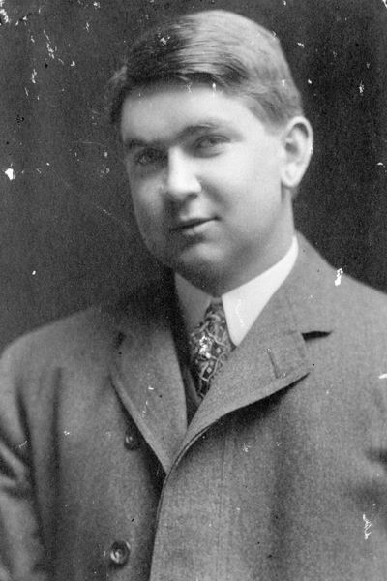
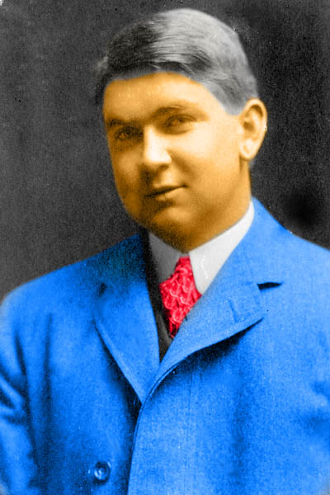
黑白老照片
修复后(彩色)

Slide 27

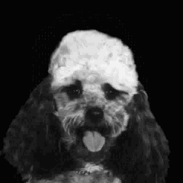
影视特技
单击左图

Slide 28

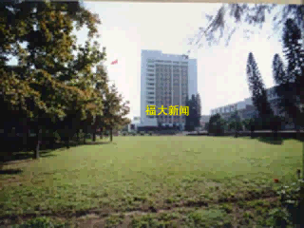
广告片头

Slide 29
1987年，诞生了PC机上的第一块声卡——AdLib卡。1989年，CreativeLabs生产的第一代Sound Blaster（声霸卡）问世，很快取代AdLib成为PC机的声卡标准。
声卡的主要功能：录制、回放数字声音文件；控制各声源的音量并混合后再数字化；压缩及解压缩；语音合成，朗读文本；语音识别，用语音发命令；
声卡的主要技术指标：采样频率、量化位数、声道数；合成器：FM——频率调制还是Wave Table——波表合成（硬波表、软波表）；全双工；3D音效；系统参数可调性；即插即用；DSP芯片（数字信号处理）——用于压缩/解压缩、生成特殊效果；外围接口（如Line Out等）
接口方式：ISA, PCI, 集成在主板，集成在视频卡。

Slide 30
扫描仪的分类：
按扫描方式分：
1、手持式：便宜，幅面小（宽105mm)
2、平台式：较便宜，A4，
3、滚筒式：较贵，纸滚动（单张）
4、胶片扫描仪：扫描透明胶片
按扫描幅面分：常见的为A4,A3。
按是否彩色分：灰度，彩色
扫描仪的接口方式：IDE,PCI,SCSI,USB,并口

Slide 31
扫描仪主要技术指标：
分辨率
颜色深度：24位等
幅面：
速度：一次还是三次扫描

Slide 32
视频卡的种类：
视频叠加卡(Video Overlay Card) :Video VGA
视频捕捉卡(Video Capture Card): 采集卡，输入卡
电视编码卡(Video Conversion Card):VGA Video
MPEG卡（解压卡）
电视卡（TV Turner Card):

Slide 33
触摸屏的分类：
电阻式：贵
电容式：贵
红外式：很便宜
声表面波式：便宜

Slide 34
数码相机主要性能指标
象 素 数: 总像素数和有效像素数。如211万，200万,采用某某技术增强达310万像素。
镜 头: 定焦，变焦（数码变焦，光学变焦）。如6倍变焦（3倍光学，2倍数码）。
图象大小：2048×1536，1600×1200,…,640×480。
图象格式：jpeg,…
LCD显示: 尺寸大小
视频拍摄：无，有（320×240，10帧/每秒，是否含声音，拍摄长度）。
视频格式：AVI(motion jpeg)
接口类型：USB,视频输出（PAL/NTSC）

Slide 35
存 储 器：SM，SD，MMC，CF，XD等
电 源：直流（2节5号电池），交流
自拍与连拍：
PC摄像头功能：
……

